Slide 1
Sistemas Hardware-Software
Aula 11 – Tipos abstratos de dados
2021 – Engenharia
Igor Montagner, Fábio Ayres

Slide 2
Avaliação docente
Link para avaliação: https://insper.avaliar.org/
Código da avaliação: 57175
Chave: 136537

Slide 3
malloc
#include <stdlib.h>
void *malloc(size_t size)
Se bem sucedido: retorna ponteiro para bloco de memória com pelo menos size bytes reservados, e com alinhamento de 8 bytes em x86, ou 16 bytes em x86-64. Se size for zero, retorna NULL.
Se falhou: retorna NULL e preenche errno

Slide 4
free
#include <stdlib.h>
void free(void *p)
Devolve o bloco apontado por p para o pool de memória disponível

Slide 5
Alocação dinâmica
Vantagens
Controle feito em tempo de execução
Economia de memória
Expandir / diminuir / liberar conforme necessário
Desvantagens
Riscos da gerência
Liberar espaços não mais necessários
Não acessar espaços já liberados
Acessar apenas a quantidade requisitada
Etc.

Slide 6
Alocação dinâmica de memória
Alocadores organizam o heap como uma coleção de blocos de memória que estão alocados ou disponíveis
Tipos de alocadores
Explícitos: usuário é responsável por alocar e dealocar (ou liberar) a memória. Exemplo: malloc, new
Implícitos: usuário não precisa se preocupar com a liberação da memória. Exemplo: garbage collector em Java

Slide 7
Exemplo
#include <stdio.h>
#include <stdlib.h>
void foo(int n) {
int i, *p;
/* Allocate a block of n ints */
p = (int *) malloc(n * sizeof(int));
if (p == NULL) {
perror("malloc");
exit(0);
}
/* Initialize allocated block */
for (i = 0; i < n; i++) {
p[i] = i;
}
/* Return allocated block to the heap */
free(p);
}

Slide 8

Tipos Abstratos de Dados
A troca entre postes funciona como uma pilha

Slide 9
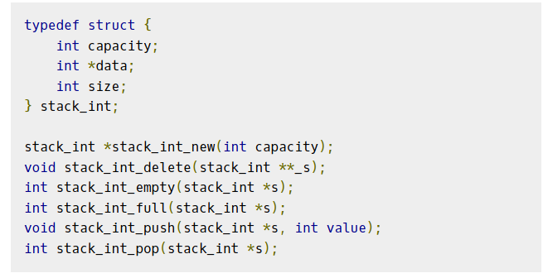
Tipos Abstratos de Dados
Operações que podem ser feitas com uma pilha:

Slide 10
Tipos Abstratos de Dados
Conjunto de dados e operações
arquivo .h
Criação de algoritmos com essas operações
Não depende de detalhes internos

Slide 11
Tipos Abstratos de Dados
Vantagens:
Código mais expressivo
Diminui erros por repetição
Evita deixar struct em estado inconsistente
Versionamento

Slide 12
Tipos Abstratos de Dados
Desvantagens:
Esconde todos os detalhes
Não permite usos mais avançados ou diferentes do original

Slide 13
Atividade prática
Implementação de Point2D (30 minutos)
Revisão de malloc
Compilação de programas com mais de um arquivo .c

Slide 14
Vetor dinâmico
O tipo de dados vetor dinâmico é implementado em diversas linguagens de alto nível.
Python: list
Java: ArrayList
C++: std::vector

Slide 15
Vetor dinâmico
Suas principais operações são
criação/destruição
at(i) – devolve elemento na posição i
remove(i) – remove o elemento na posição i, deslocando todos os outros para a esquerda
insert(i) – insere um elemento na posição i, deslocando todos os elementos para a direita

Slide 16
Vetor dinâmico
As operações abaixo mudam o tamanho do vetor!
remove(i) – remove o elemento na posição i, deslocando todos os outros para a esquerda
insert(i) – insere um elemento na posição i, deslocando todos os elementos para a direita
Não é preciso declarar tamanho para o vetor dinâmico

Slide 17
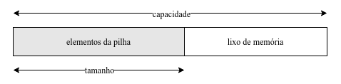
Vetor dinâmico - capacidade
Relembrando Desafios
Supondo que soubéssemos o tamanho máximo que o vetor dinâmico assumiria, podemos aplicar esta técnica

Slide 18
Vetor dinâmico - capacidade
E se tamanho == capacidade?
Bom, nesse caso precisamos de um espaço de memória maior para nosso vetor!

Slide 19
realloc
#include <stdlib.h>
void *realloc(void *ptr, size_t new_size)
Se bem sucedido: aloca um novo bloco de tamanho new_size, copia o conteúdo apontado por ptr para o novo bloco e retorna seu endereço. Antes de retornar chama free(ptr).
Se falhou: retorna NULL e preenche errno

Slide 20
Vetor dinâmico - capacidade
E se tamanho == capacidade?
Criamos um novo espaço de memória e copiamos o conteúdo para lá com realloc
Atualizamos a nova capacidade
Atualizamos o ponteiro para os novos dados

Slide 21
Vetor dinâmico – redimensionamento
Quando encher, dobrar capacidade
Quando ficar com menos de um quarto da capacidade, diminuir a capacidade pela metade

Slide 22
Atividade prática
Implementação de Vetor dinâmico (Entrega)
Revisão de malloc
Compilação de programas com mais de um arquivo .c
Entender uso de um TAD a partir de exemplos de uso

Slide 23

www.insper.edu.br

